Slide 1
JSP를 활용한 식당 예약 시스템
Restaurant Reservation System Utilizing JSP
AI융합학부 20203510 최 영 웅
지도교수: 이 길 호

Slide 2
목차
서론
설계
구현
결론

Slide 3
연구 배경 및 목적
배경
전화 및 직접 방문하는 것과 같은 기존 예약 시스템은 식당에 관한 정보, 판매 메뉴 등을 한 눈에 파악하기 어려웠다.
제일 잘할 수 있고 능력에 맞는 주제 → Java(그리고 JSP)와 SQL
목적
고객이 통합 예약 주문 및 방문 예약을 활용하여 모든 식당에 대한 예약 관리를 편리하게 할 수 있도록 한다.
CSV와 같은 파일 입출력이 아닌, 데이터베이스를 이용한 개체의 생성, 반환, 수정, 삭제 (CRUD: Create, Retrieve, Update, Delete)를 활용하여 고객의 요구에 맞게 빠르게 데이터를 처리한다.

Slide 4

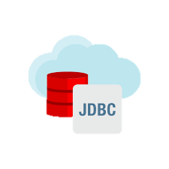
주요 용어 설명
JSP(Java Server Pages)
HTML 코드에 자바 코드를 넣어 동적 웹페이지를 생성하는 Web Application 도구.
JSP가 실행된 후 자바 Servlet으로 변환되고, Web Application Server(WAS)에서 동작하며 데이터 작업 → 데이터를 웹페이지와 함께 클라이언트로 응답한다.
자바 서블릿: 클라이언트의 요청을 처리하고, 결과를 클라이언트로 전송 (request ⬄ response)
Web Application Server: 동적 콘텐츠(데이터베이스, 파라미터 – 고객의 필요 또는 요구 사항 – 에 따라 다른 페이지 응답 등)에 대한 요청을 처리한다. Tomcat 등이 대표적이다.
JDBC(Java DataBase Connectivity)
자바 프로그램과 데이터베이스를 연결해주는 인터페이스.
다른 SQL dialect(Oracle, MySQL)를 사용하는 데이터베이스여도, 자바 프로그램에서 dialect에 맞는 커넥터(드라이버)만 선택하면 동일한 코드로 동일한 작업을 수행할 수 있다. – WORA(Write Once, Run Anywhere)

Slide 5
웹 서비스 구조
WAS(Web Application Server)
Web Container
JVM(Java Virtual Machine)
WS(Web Server)
Servlet
Client
(Browser로 접근)
JSP, Servlet
(동적 자원 처리)
Thread
HTML, CSS
(정적 자원 처리)
request
request
Thread
initialize()
response
response
…
service()
Thread
check()
doGet()
doPost()
Connection & Transaction
Database

Slide 6





Part 2
구성 환경
서버 단
데이터
Web Application Server(WAS): Tomcat 9.0.87
요구 Java 버전: Java 8 이상
설치 Java 버전: Java OpenJDK 11.0.21
메모리: 16GB
주요 사용 언어 및 라이브러리
jQuery
JavaScript
Java → 객체 생성 및 JSP 코드 작성
JDBC Driver → 자바-데이터베이스 간 연결성 제공
MySQL
식당 데이터
메뉴 데이터
고객 데이터
예약 데이터

Slide 7
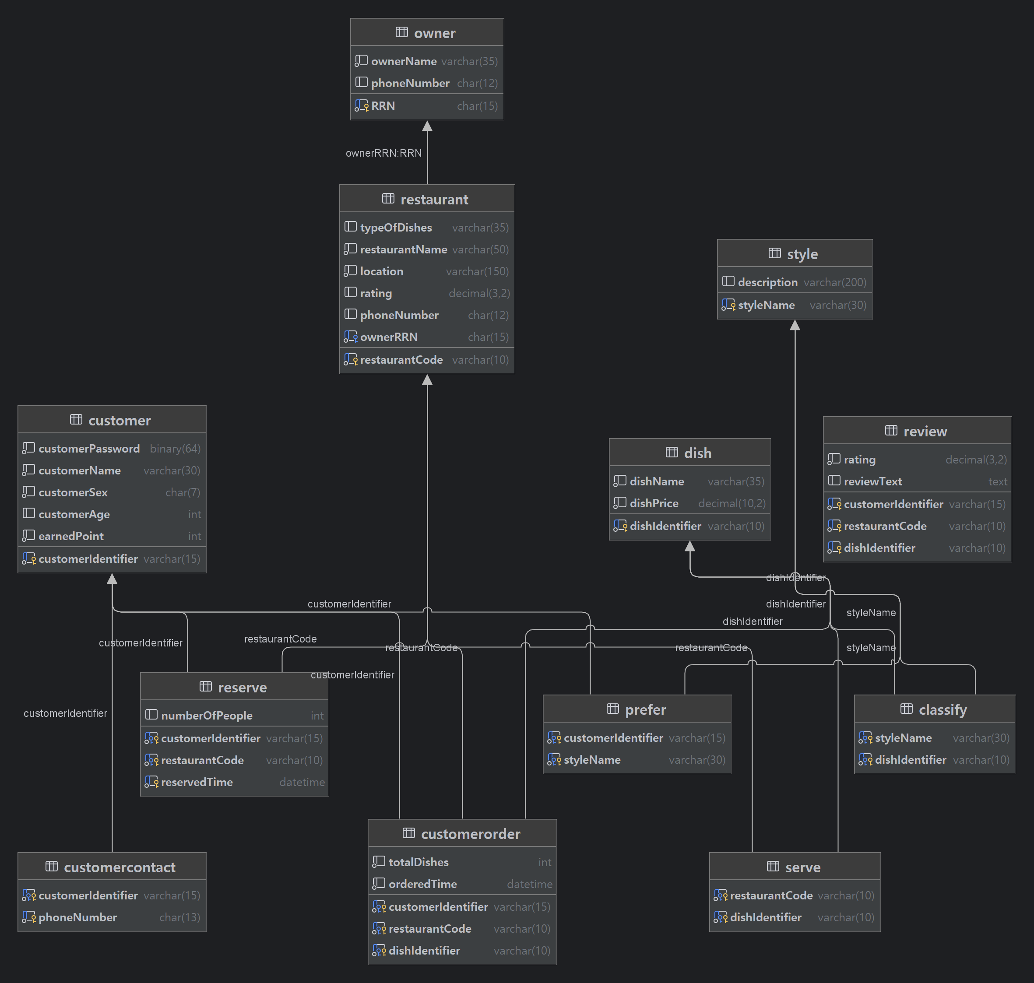
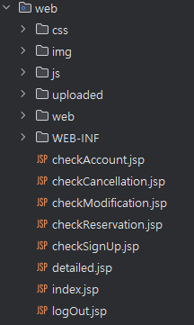
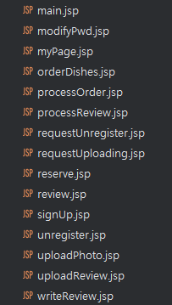
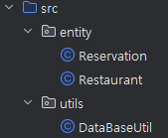
Part 2
설계 – 데이터베이스 및 서버
데이터베이스
고객 테이블
customer: 고객 개인정보 저장
customerContact: 고객 전화번호 저장
식당 테이블
restaurant: 이름, 위치, 평점 등 식당 정보 저장
serve: 식당이 제공하는 메뉴 매핑
고객-식당 연계 테이블
reserve: 고객의 예약 정보
customerOrder: 고객의 특정 식당 주문 내역
review: 고객의 식당(또는 식당의 메뉴)에 대한 리뷰
서버
개체
entity: 예약 목록 조회 시 필요한 객체
예약 객체
식당 객체
utils: 데이터베이스 작업 시 필요한 필드, 메서드 모음
웹 페이지 관련
css, img, js: 페이지 렌더링 시 필요한 서식, 함수, 이미지 저장
web: 실제 사이트의 각 기능 실행마다 이용되는 페이지들

Slide 8
Part 2
설계 – 흐름도
check….jsp process….jsp
request….jsp
서버
고객 관리
유효성 체크 데이터베이스 제어
index.jsp
signUp.jsp
예약 관리 사이트
회원 가입
로그인, 회원 가입 페이지 제공
로그인
①
main.jsp
정보 불일치
②
계정 존재 && 입력 값 일치하면
메인 페이지
마이페이지
myPage.jsp
최근 주문 목록, 예약 목록 확인
평점 높은 식당, 예약 많은 식당 조회 바로가기
리뷰 작성 바로가기
logOut.jsp unregister.jsp modify.jsp
로그아웃
회원 탈퇴
회원 정보 수정
예약 취소
detailed.jsp
writeReview.jsp
리뷰 작성
방문 시간, 인원 설정
예약 유형 파라미터에 따라
식당 정보, 리뷰 조회
식당 예약
reserve.jsp
orderDishes.jsp
예약 주문
메뉴별 예약 주문
예약 관리

Slide 9
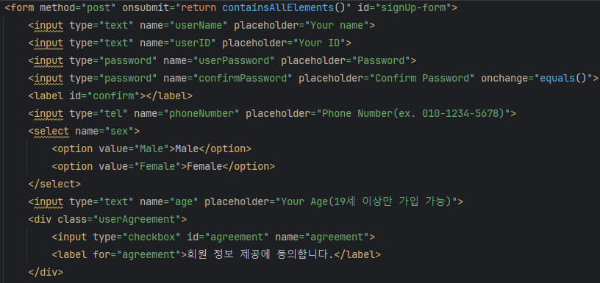
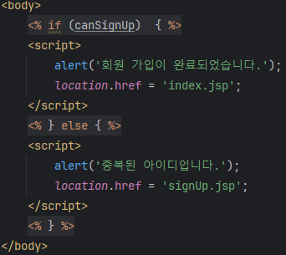
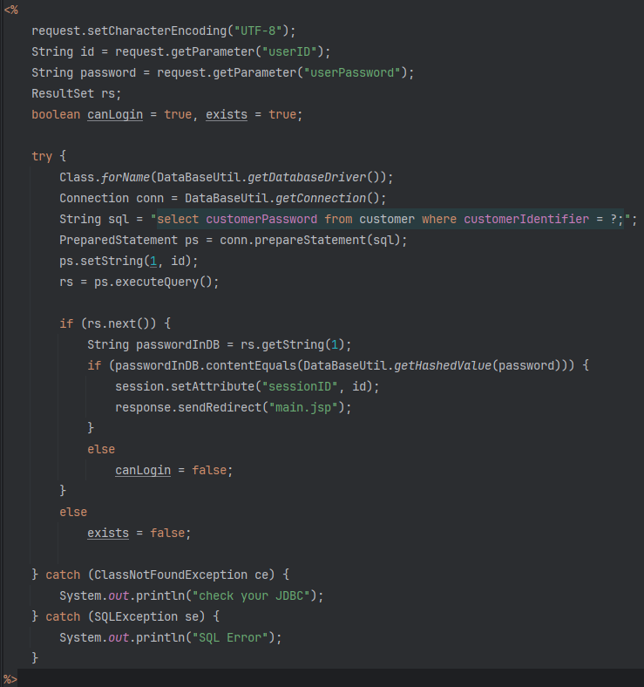
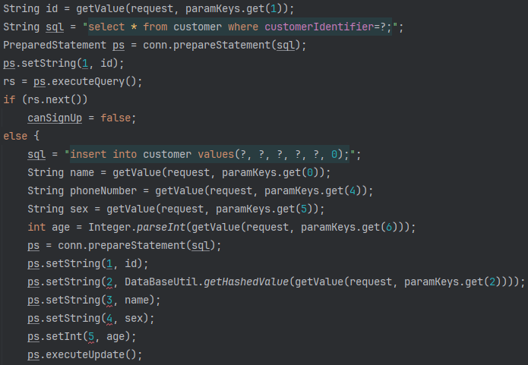
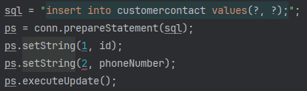
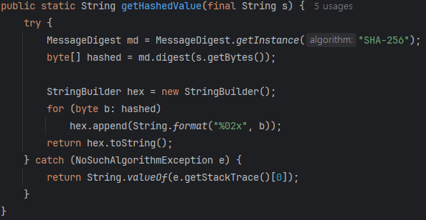
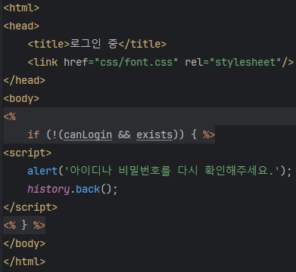
Part 3
구현 – 로그인, 회원가입
checkAccount.jsp: 로그인(유효성 체크)
사용자가 입력한 ID를 기준으로 비밀번호 확인
비밀번호가 존재하고 암호화된 입력 비밀번호-데이터베이스 비밀번호가 일치하면 메인 페이지로 이동
signUp.jsp: 회원가입 폼 입력, 1차 유효성 검사
checkSignUp.jsp: 2차 유효성 검사 및 데이터베이스에 삽입

Slide 10
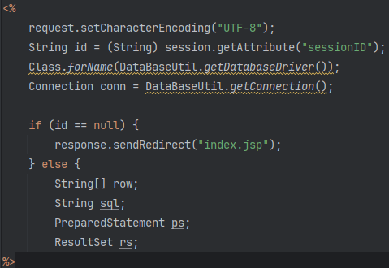
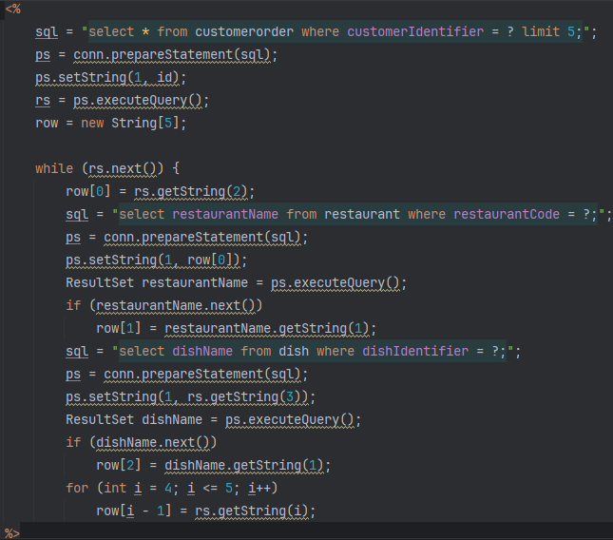
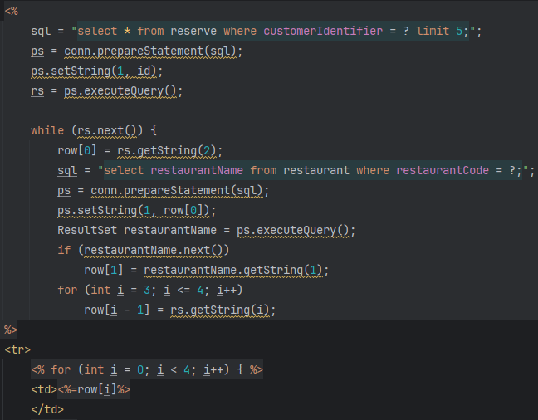
Part 3
구현 – 메인 페이지
[세션에 기록된 고객의 ID를 불러오는 모습]
[주문 목록의 데이터를 가져오는 모습]
[예약 목록의 데이터를 가져오는 모습]
main.jsp: 로그인 후 보이는 시작 페이지
최대 5개의 주문 목록, 예약 목록 빠른 확인
평점 높은 식당, 예약 많은 식당 정보, 리뷰 작성 바로가기 기능

Slide 11
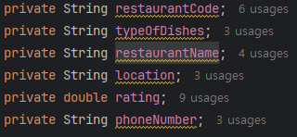
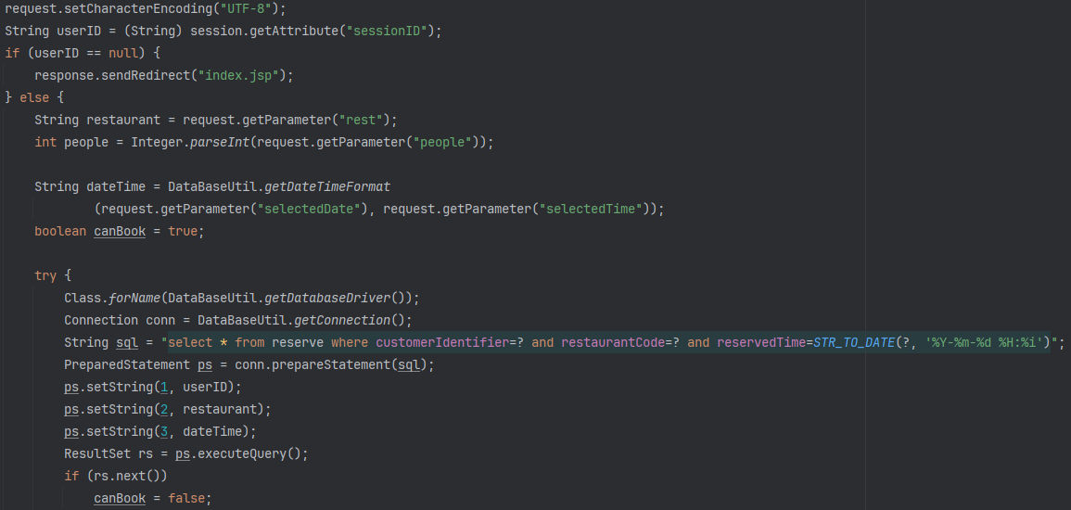
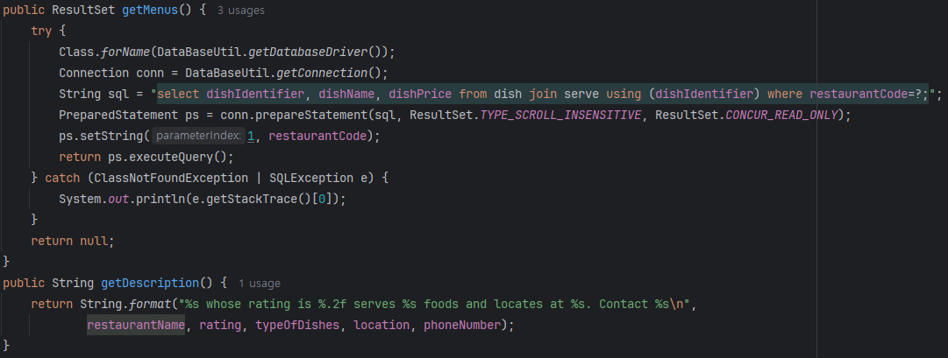
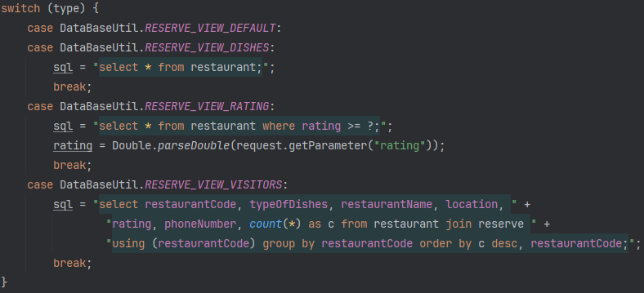
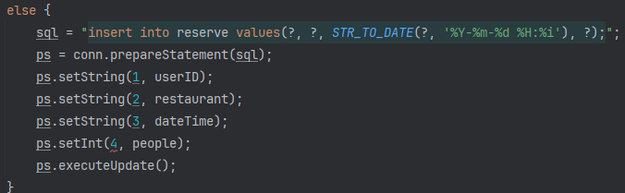
Part 3
구현 – 식당 상세정보, 식당 조회, 예약
[Restaurant 객체의 필드 및 메서드의 모습]
[식당 예약 처리 로직의 모습]
[파라미터 별 제공할 정보를 세분화하는 모습]
detailed.jsp: 식당에 관한 상세한 정보, 제공 메뉴, 리뷰 등을 제공하는 페이지
Restaurant 객체를 이용하여 식당 정보 제공
checkReservation.jsp: 고객의 식당 예약 처리를 진행
동일 시간대에 동일한 예약이 없다면 예약 처리(데이터베이스에 삽입)
reserve.jsp: 존재하는 모든 식당 정보를 고객에 요구에 따라 제공하는 페이지
type 파라미터에 따라 평점 기준, 예약 수 기준 등으로 세분화

Slide 12
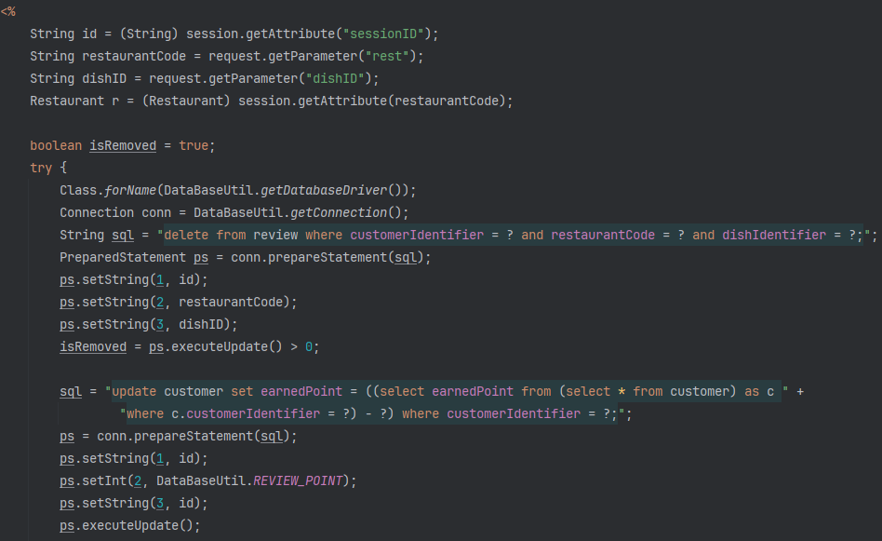
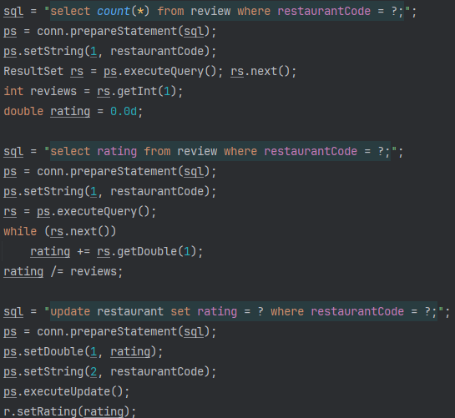
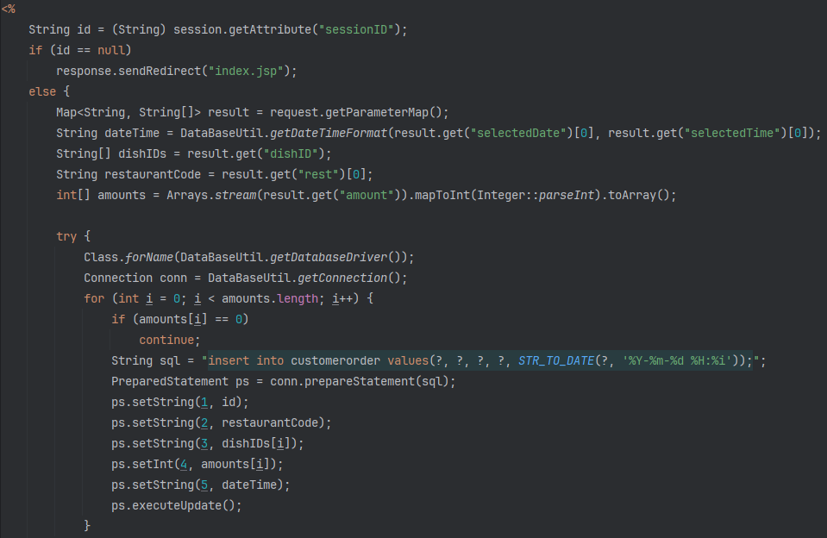
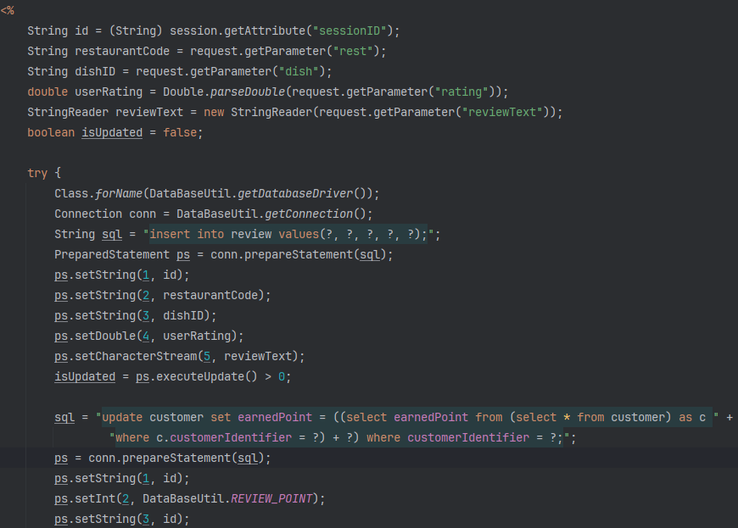
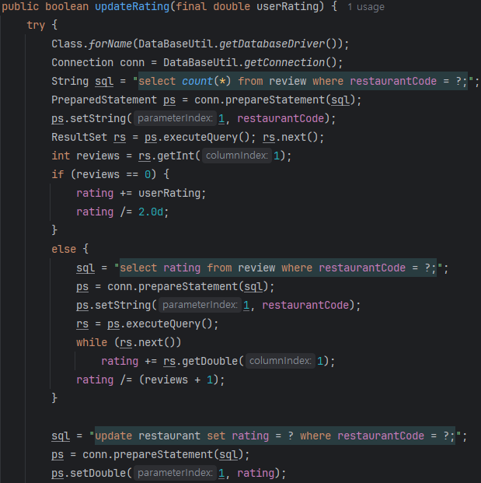
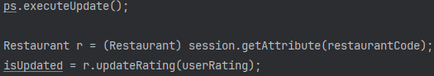
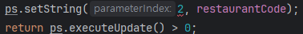
Part 3
구현 – 예약 주문, 리뷰 작성/삭제
[리뷰 삭제 로직의 모습]
[주문 추가 로직의 모습]
processOrder.jsp: 식당의 특정 메뉴를 예약 주문
uploadReview.jsp: 식당에 대한 리뷰 작성 처리
processReview.jsp: 작성한 리뷰 삭제
본인이 작성한 리뷰만 삭제 가능
[리뷰 작성 로직의 모습]

Slide 13
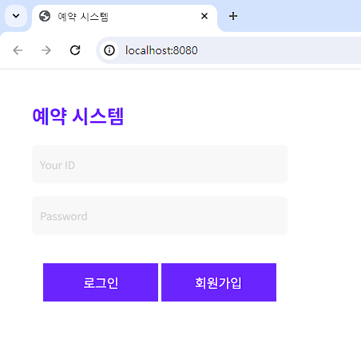
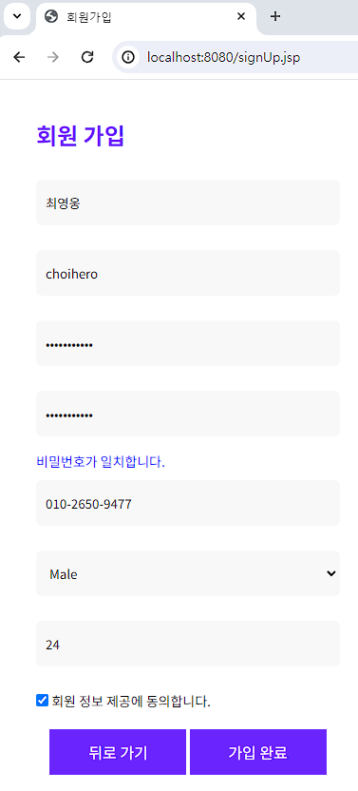
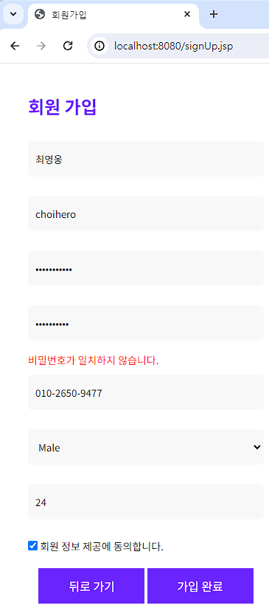
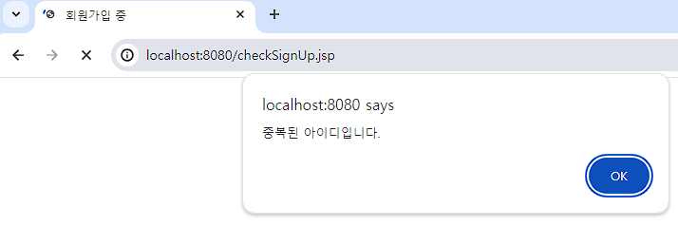
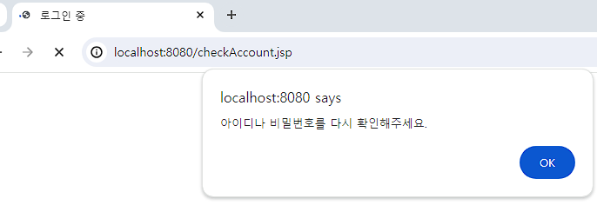
Part 3
실제 페이지 – 로그인, 회원가입
[회원가입 – 아이디 중복 확인]
[로그인 화면]
[아이디 혹은 비밀번호가 일치하지 않을 경우]
[회원가입 – 비밀번호 유효성 검사]

Slide 14
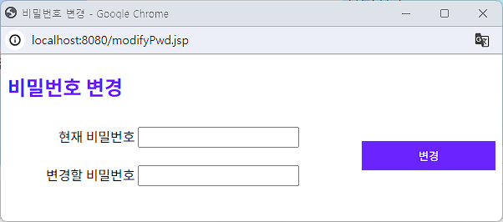
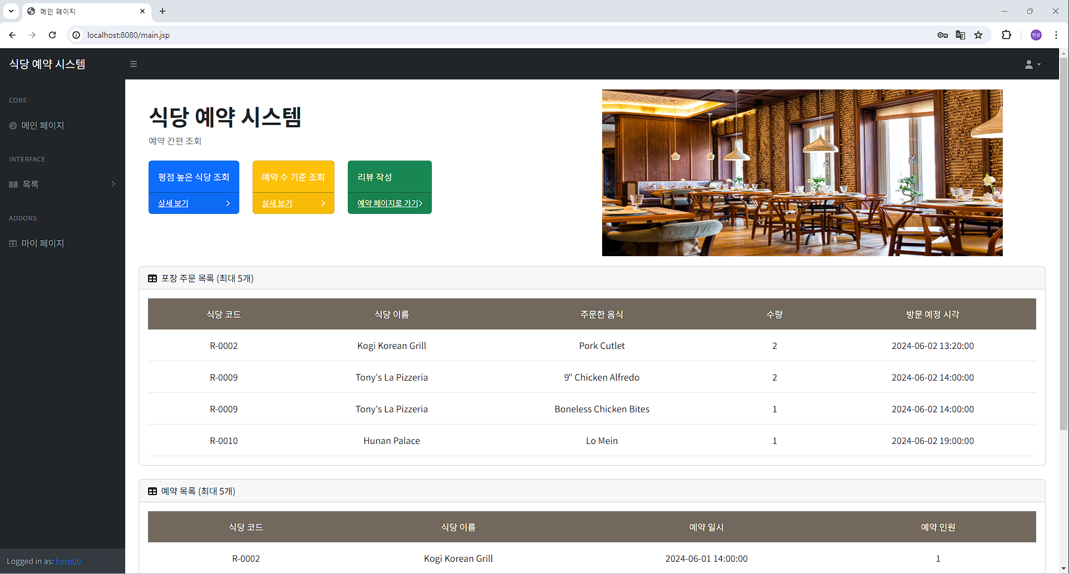
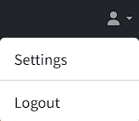
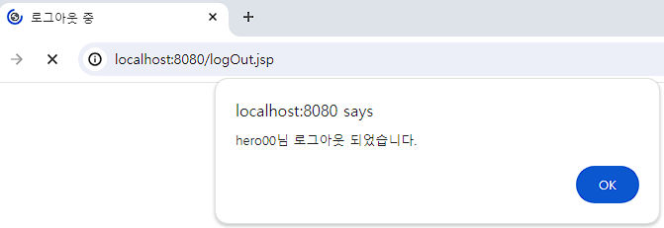
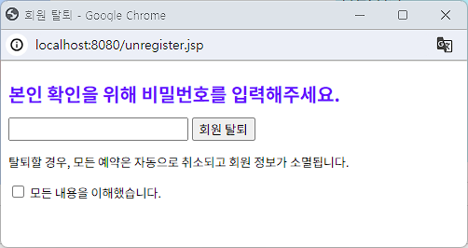
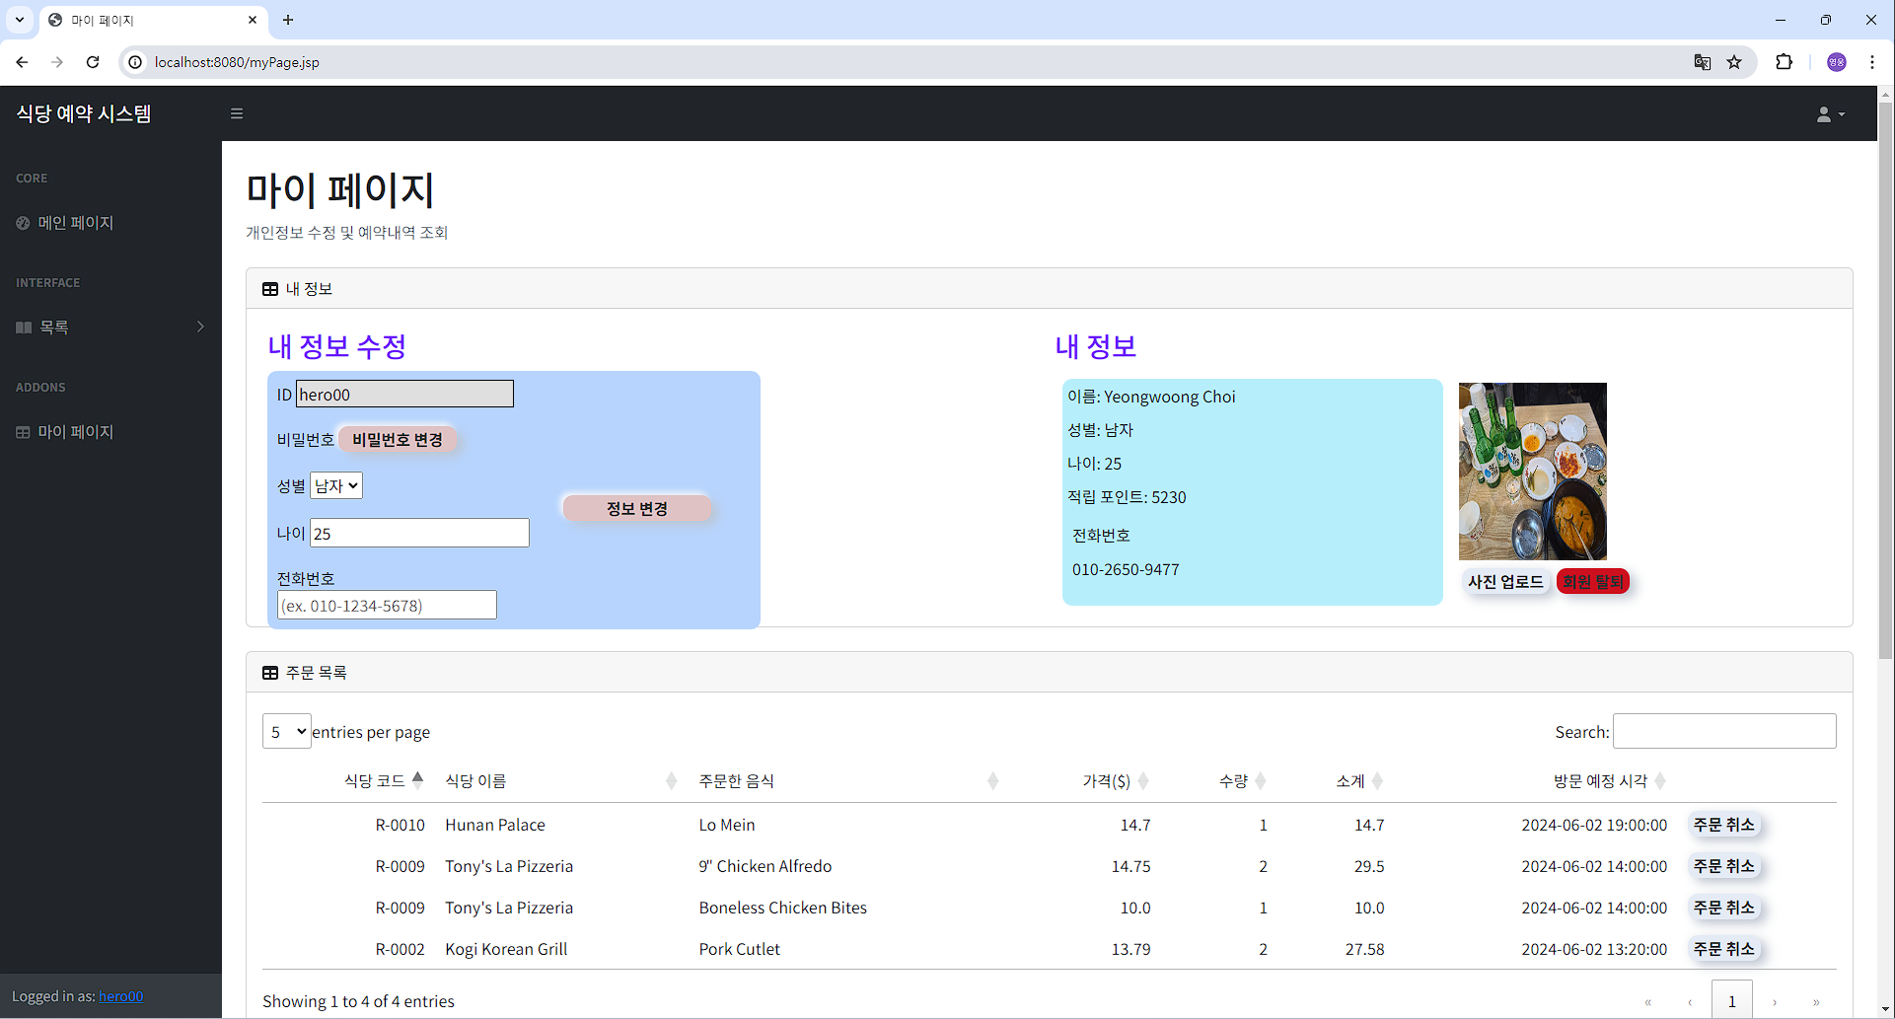
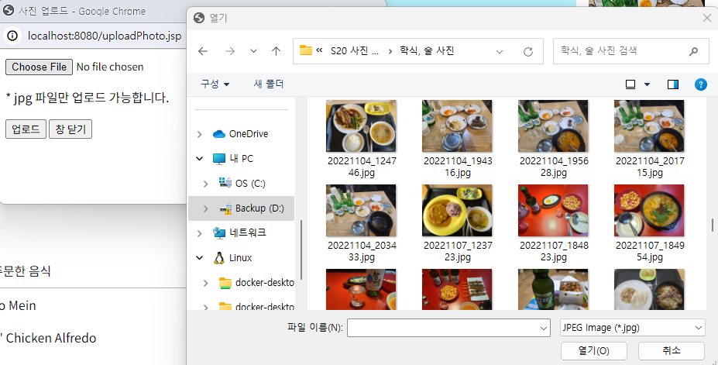
Part 3
실제 페이지 – 메인 페이지, 마이페이지
[정보 변경 – 비밀번호 변경]
[로그아웃]
[메인 페이지]
[회원 탈퇴]
[마이 페이지]
[프로필 사진 변경]

Slide 15
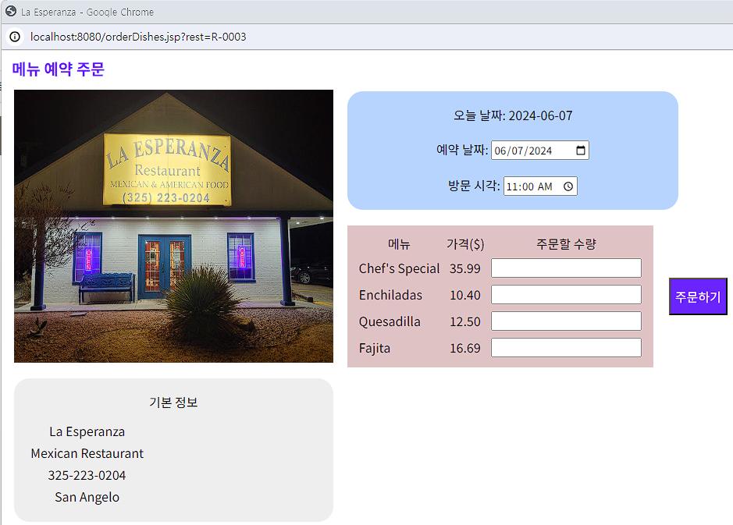
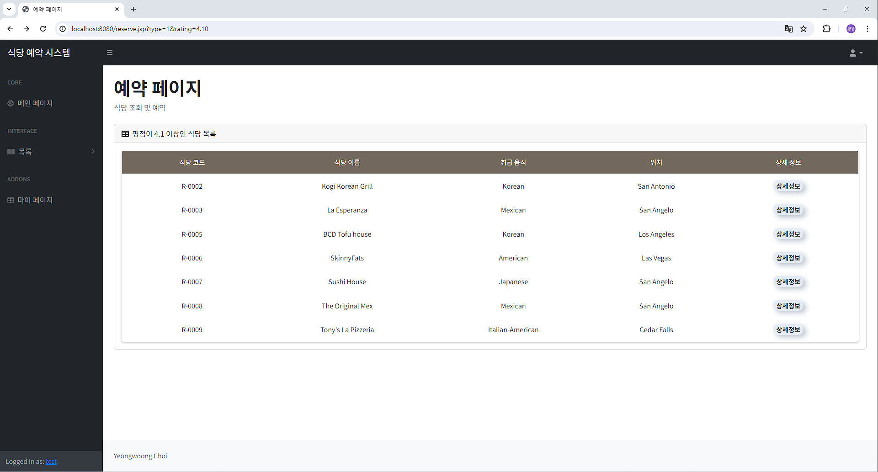
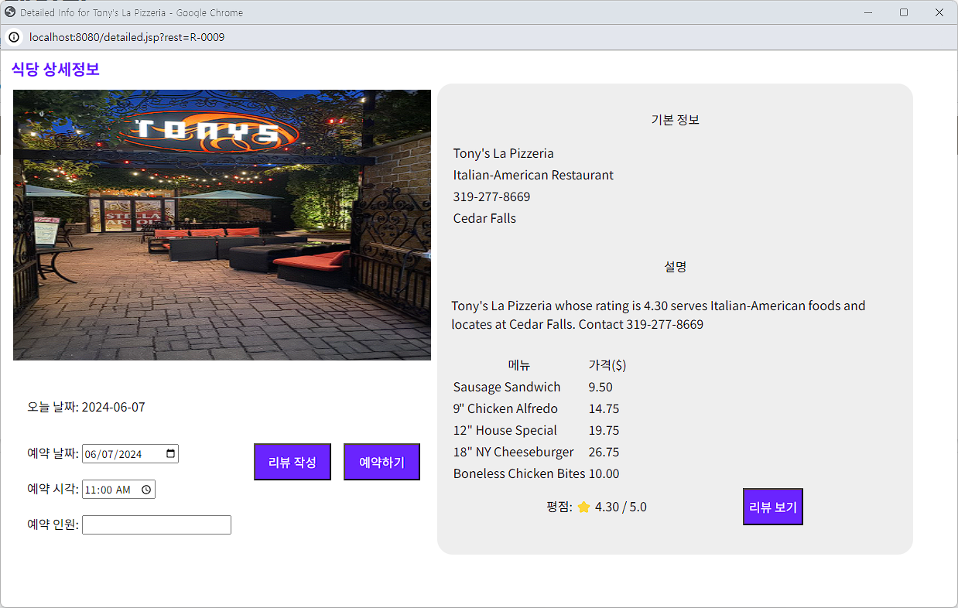
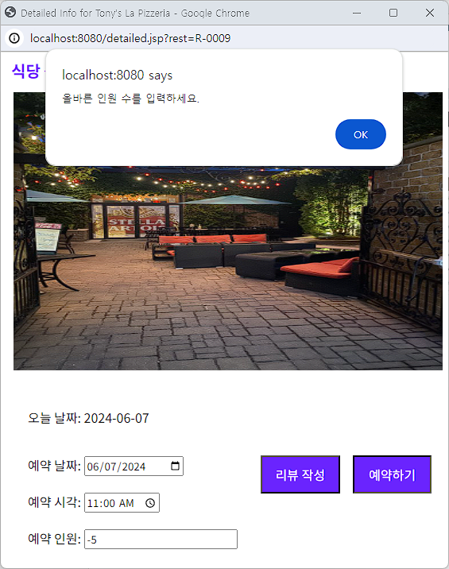
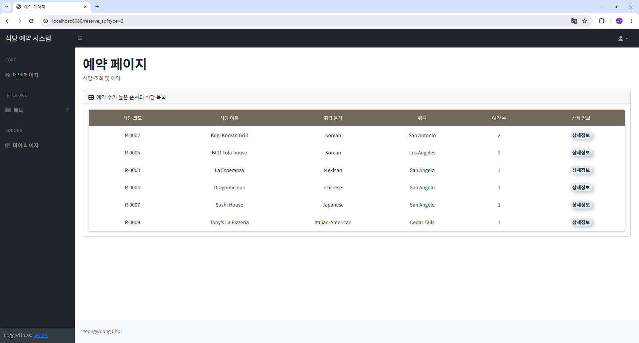
Part 3
실제 페이지 – 식당 조회, 상세페이지, 예약
[예약 페이지 – 평점 4.1 이상인 식당만 조회]
[식당 – 메뉴 조회 및 예약 주문]
[예약 페이지 – 예약 수 내림차순 조회]
[식당 상세페이지 – 방문 예약 및 리뷰 조회 가능]
[입력값에 대한 예외처리]

Slide 16
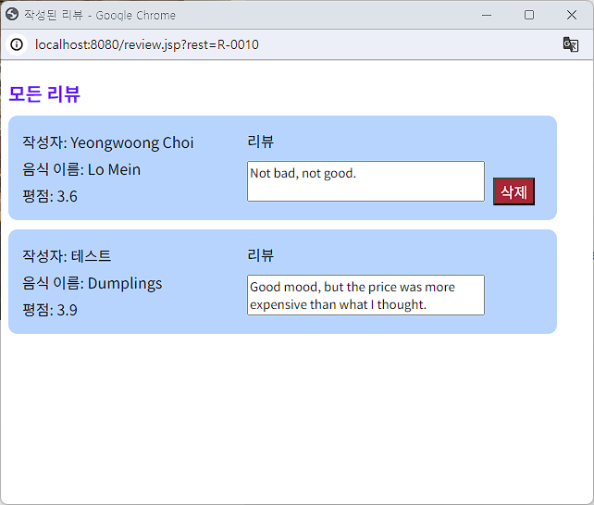
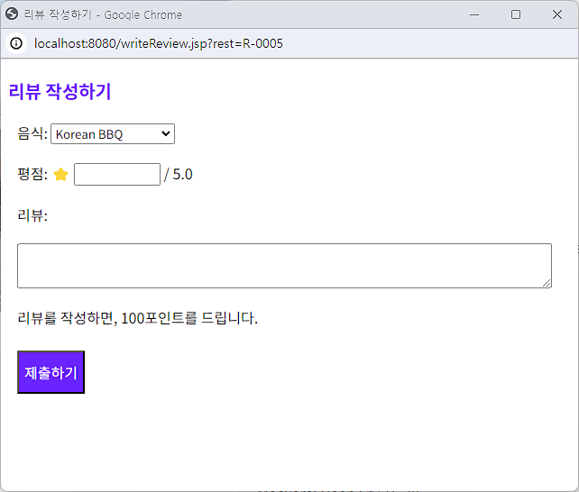
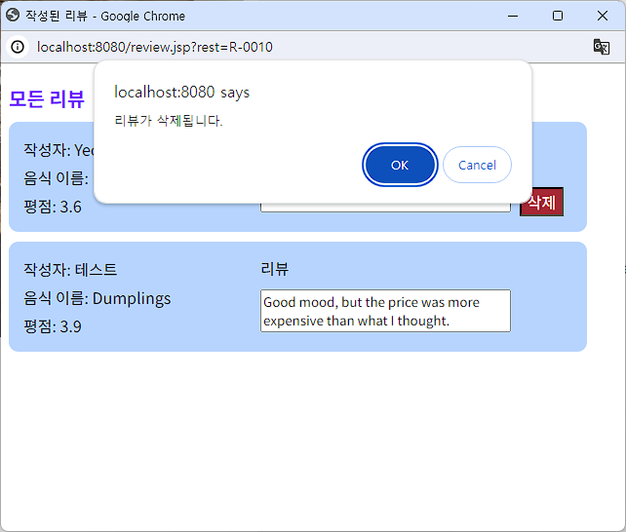
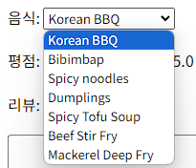
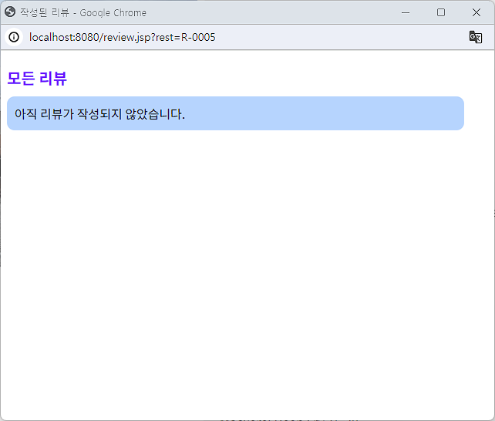
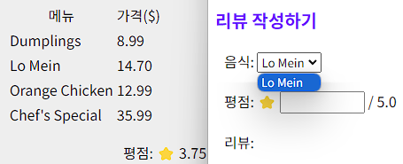


Part 3
실제 페이지 – 리뷰 조회, 삭제, 작성
[모든 리뷰 조회 – 음식, 평점, 글 확인 가능]
[해당 식당에 방문 예약이 있는 경우]
[리뷰 삭제 – 본인이 작성한 리뷰만 삭제 가능]
[해당 식당에 예약 주문만 한 경우 (주문한 메뉴만 리뷰 작성 가능)]
[해당 식당에 대해 리뷰가 없는 경우]
[고객과 작성자가 같은 경우에만 삭제 버튼 생성됨]
[해당 식당에 전혀 방문한 적이 없는 경우 (리뷰 작성 불가)]

Slide 17
Part 4
결론 및 한계
본 논문에서는 Java와, JSP, MySQL을 중점으로 활용하여 고객으로 하여금 식당, 메뉴 주문에 대한 예약 및 관리를 보다 편리하도록 하는 식당 예약 시스템 및 웹 사이트를 구현하였다.
Web Application Server인 Tomcat을 활용하므로 웹 사이트에서의 클릭, 로딩만으로 데이터베이스에 연결된 고객 정보, 예약 등을 빠르게 조회, 삭제, 수정, 추가할 수 있었다.
현재 구현된 서비스는 고객이 중심이 된 서비스 모델(고객 → 식당)이라고 할 수 있다. 회원가입을 고객과 식당 회원으로 분리하는 등의 방법으로 식당 측에서 고객의 주문 내역, 예약을 관리할 수 있도록 개선할 수 있을 것으로 예상한다.

